Slide 1
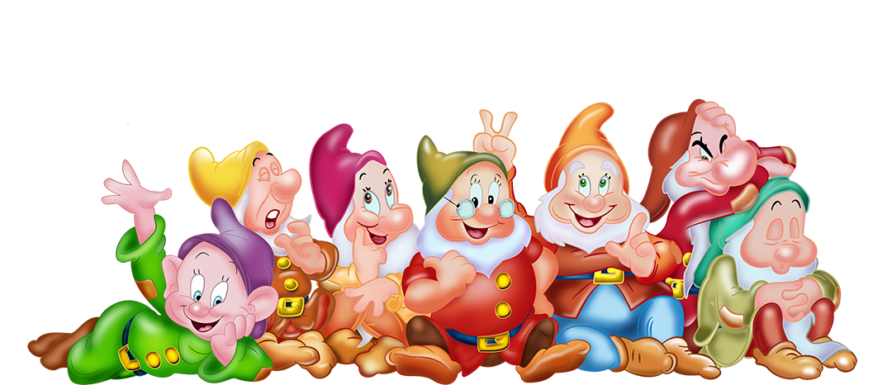
Группа № 4 «Гномики»
Наша группа для детей раннего возраста

Slide 2
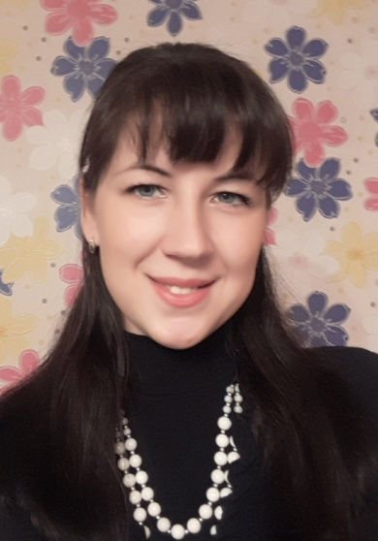
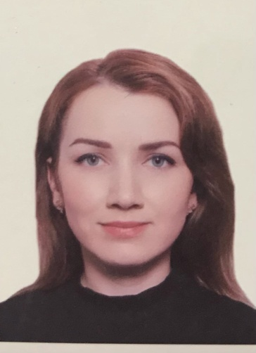
Мы работаем по основной образовательной программе МДОУ «Детский сад № 27» на основе программы «От рождения до школы» под редакцией Н.Е. Вераксы, Т.С. Комаровой, М.А. Васильевой
Ваши воспитатели:
Екатерина Андреевна Усик
Полина Геннадьевна Соклакова
Младший воспитатель:
Ольга Викторовна Каштаева

Slide 3
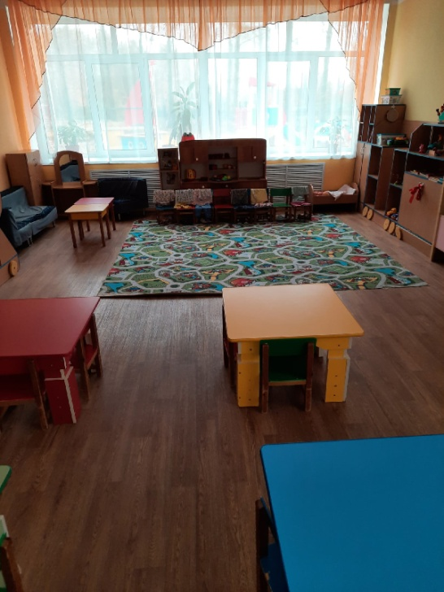
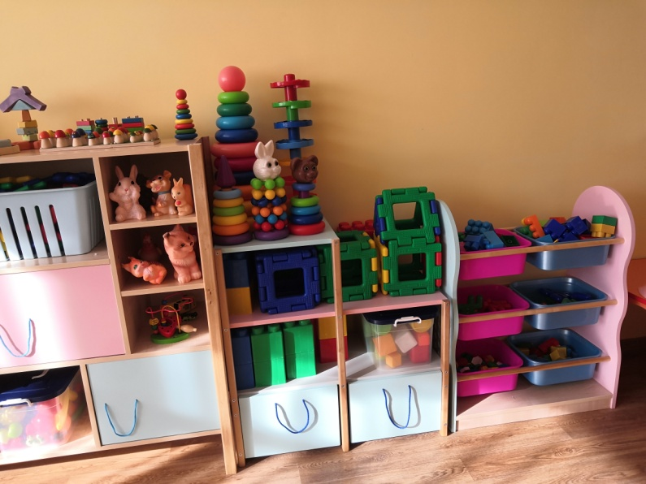
Наша группа

